Slide 1
第三课
JS与CSS

Slide 2
上章回顾
DOM模型的层次
window对象的常用属性、方法、事件
document对象的常用属性、方法
广告窗口特效、层切换特效、浮动窗口特效等的实现原理

Slide 3
本章目标
理解JS与CSS的关系，掌握JS访问CSS样式的语法规则
常用样式特效

Slide 4
第一部分
理解JS与CSS的关系，掌握JS访问CSS样式的语法规则
常用样式特效

Slide 5
回顾CSS样式类型
HTML中常见的样式类型
常见
样式
文本属
性样式
背景属
性样式
不带下划
线的超连
接样式
细边
框样式
图片按
钮样式

Slide 6
回顾CSS常用样式
文本属性 | 说 明
font-size | 字体大小
font-family | 字体类型
font-style | 字体样式
color | 设置或检索文本的颜色
text-align | 文本对齐
背景属性 | 说 明
background-color | 设置背景颜色
background-image | 设置背景图像
background-repeat | 设置一个指定的图像如何被重复

Slide 7
CSS常用样式示例
名称 | 说 明
不带下划线的超连接 | A { color: blue; text-decoration: none;} A:hover{ color: red; }
细边框样式 | .boxBorder { border-width:1px; border-style:solid; }
图片按钮样式 | .picButton{ background-image: url(images/back2.jpg); border: 0px; margin: 0px; padding: 0px; height: 23px; width: 82px; font-size: 14px; }

Slide 8
使用JS访问CSS样式
在上章的例子中，如下语句：
document.getElementById(“...”).style.display=“”;
就是典型的使用JS来访问CSS样式的语法
规则：
  单一单词的CSS样式属性，直接使用“对象名.style.样式名”来访问，如obj.style.color=“red”;
  复合词，将复合符号“-”去掉，并将其后的单词首字母改成大写，如obj.style.fontSize=“18px”;

Slide 9
第二部分
理解JS与CSS的关系，掌握JS访问CSS样式的语法规则
常用样式特效

Slide 10
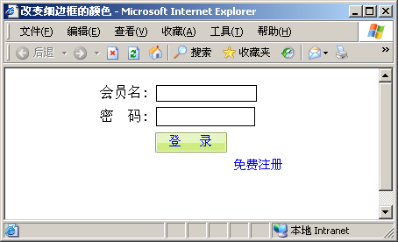
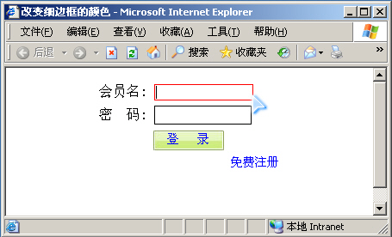
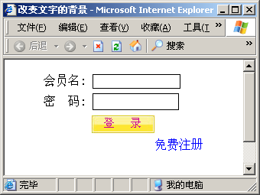
特效1：鼠标移动
实现随鼠标移入改变边对象样式的效果
鼠标移入边框颜色变为红色
鼠标移入按钮背景变色

Slide 11
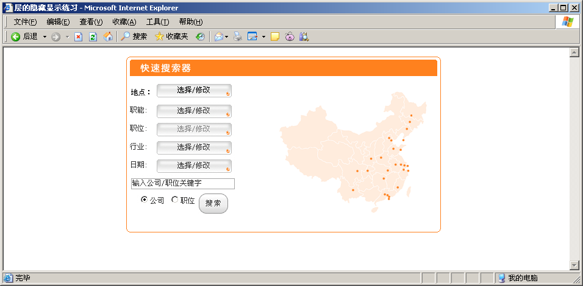
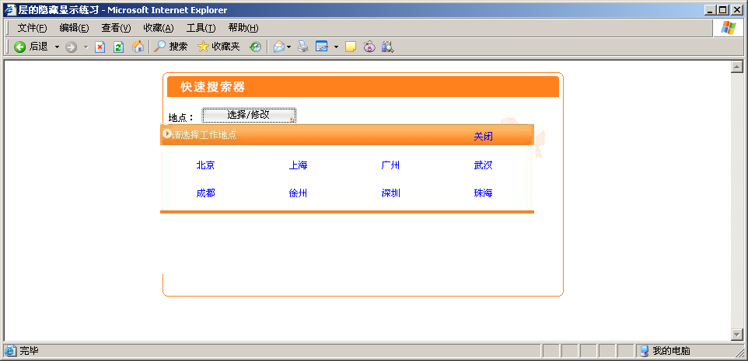
特效2：地区选择
默认不显示，点击“地区选择”按钮后出现，选择地区后改变按钮文字并隐藏
使用函数的参数，传递超链接的内容

Slide 12
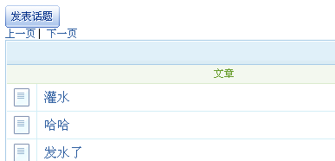
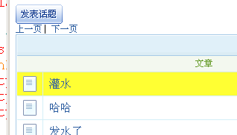
特效3：跟踪选中行
将鼠标所在位置的表格行高亮显示

Slide 13
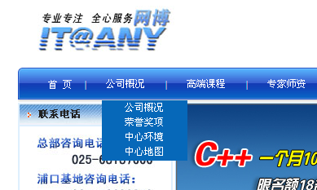
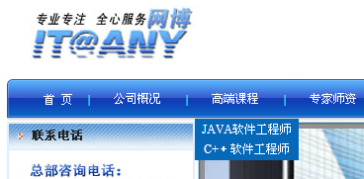
特效4：实现导航菜单
当鼠标移动到主菜单时显示相应的子菜单

Slide 14
总结
理解JS与CSS的关系，掌握JS访问CSS样式的语法规则
掌握简单样式特效的实现

Slide 15
谢谢！

